Slide 1
Capítulo 1: Introdução

Slide 2


Sobre a apresentação (About the slides)
Os slides e figuras dessa apresentação foram criados por Silberschatz, Galvin e Gagne em 2009. Esse apresentação foi modificada por Cristiano Costa (cac@unisinos.br). Basicamente, os slides originais foram traduzidos para o Português do Brasil.
É possível acessar os slides originais em http://www.os-book.com
Essa versão pode ser obtida em http://www.inf.unisinos.br/~cac
The slides and figures in this presentation are copyright Silberschatz, Galvin and Gagne, 2009. This presentation has been modified by Cristiano Costa (cac@unisinos.br). Basically it was translated to Brazilian Portuguese.
You can access the original slides at http://www.os-book.com
This version could be downloaded at http://www.inf.unisinos.br/~cac

Slide 3
Capítulo 1: Introdução
O que faz um Sistema Operacional
Organização de um Sistema Computacional
Arquitetura de um Sistema Computacional
Estrutura de um Sistema Operacional
Operações de Sistemas Operacionais
Gerência de Processos
Gerência de Memória
Gerência de Armazenamento
Proteção e Segurança
Sistemas Distribuídos
Sistemas de Propósitos Específicos
Ambientes Computacionais
Sistemas Operacionais Open-source

Slide 4
Objetivos
Proporcionar uma visão geral dos principais componentes de sistemas operacionais
Cobrir os conceitos básicos de organização de sistemas computacionais

Slide 5
O que é um Sistema Operacional?
Um programa que age como um intermediário entre o usuário e o hardware de um computador.
Objetivos de um Sistema Operacional:
  Executar programas do usuário e tornar a solução de problemas mais fácil.
  Tornar os sistemas computacionais convenientes ao uso.
  Usar o hardware do computador de maneira eficiente.

Slide 6
Estrutura de um Sistema Computacional
Sistemas Computacionais podem ser divididos em quatro componentes
  Hardware – provê os recursos básicos de computação
    CPU, memória, dispositivos de E/S
  Sistema Operacional
    Controla e coordena o uso do hardware entre vários aplicativos e usuários
  Programas Aplicativos – definem as formas em que os recursos computacionais são usados para resolver problemas computacionais dos usuários
    Processadores de Textos, compiladores, navegadores web, bancos de dados, jogos
  Usuários
    Pessoas, máquinas, outros computadores

Slide 7

Componentes de um Sistema Computacional

Slide 8
Definição de Sistema Operacional
SO é um alocador de recursos
  Gerencia todos os recursos
  Decide entre requisições conflitantes para uso eficiente e justo dos recursos
SO é um programa de controle
  Controla execução de programas para prevenir erros e usos indevidos do computador

Slide 9
Definição de Sistema Operacional(Cont.)
Não existe definição aceita universalmente
“Tudo aquilo que um vendedor entrega quando você pede um sistema operacional” é uma boa aproximação
  Muita variação
“O único programa executando todo o tempo em um computador” é o kernel (núcleo). Todo o resto é um programa de sistemas (vendido com o sistema operacional) ou um programa aplicativo

Slide 10
Inicialização do Computador
programa de bootstrap é carregado ao ligar ou reiniciar o computador
  Tipicamente armazenado em ROM ou EEPROM, geralmente conhecido como firmware
  Inicializa todos os componentes do sistema
  Carrega o kernel do sistema operacional e inicia execução

Slide 11

Organização do Sistema Computacional
Operação de um Sistema Computacional
  Uma ou mais CPUs, controladores de dispositivos conectados através de um barramento comum provendo acesso à memória compartilhada
  Execução concorrente das CPUs e dos dispositivos competindo por ciclos de memória

Slide 12
Operação do Sistema Computacional
dispositivos de E/S e CPU podem executar concorrentemente.
Cada controlador de dispositivo é encarregado de um tipo particular de dispositivo.
Cada controlador de dispositivo tem um buffer local.
CPU move dados de/para memória principal para/de buffers locais.
E/S é de um dispositivo para o buffer local da controladora.
Controladora de dispositivos informam a CPU que terminaram uma operação gerando uma interrupção.

Slide 13
Funções Comuns de Interrupções
Transferir o controle para a rotina de serviço da interrupção, geralmente através do vetor de interrupção, o qual contém os endereços de todas as rotinas de serviço.
Arquitetura da interrupção deve salvar o endereço da instrução interrompida.
A geração de novas interrupções é desabilitada enquanto uma outra interrupção está sendo processada para evitar a perda de uma interrupção.
Uma trap é uma interrupção gerada por software causada por uma requisição do usuário ou por um erro.
Um sistema operacional é acionado por interrupções.

Slide 14
Tratamento de Interrupção
O sistema operacional preserva o estado da CPU armazenando registradores e o PC (contador de programas).
Determina que tipo de interrupção ocorreu:
  baseadas em polling (sondagem)
  através do vetor de interrupções
Segmentos de código separados determinam qual ação deve ser realizada para cada tipo de interrupção

Slide 15

Linha do Tempo de uma Interrupção

Slide 16
Estrutura de E/S
Após o início de uma E/S, o controle retorna ao programa do usuário somente quando a requisição de E/S terminar.
  Instruções de espera liberam a CPU até a próxima interrupção
  Laço de espera (contenção para acesso a memória).
  No máximo uma requisição de E/S está pendente de cada vez, não ocorre processamento de E/S simultâneo.
Após o início de uma E/S, o controle retorna ao programa do usuário sem aguardar o tratamento da requisição de E/S.
  Chamada de Sistemas (System call) – requisição ao sistema operacional para permitir ao usuário aguardar o término da E/S.
  Tabela de Estados de Dispositivos contém uma entrada para cada dispositivo de E/S indicando seu tipo, endereço e estado.
  Sistema operacional acessa a tabela de dispositivos de E/S para determinar a situação do dispositivo e modificar a entrada na tabela para incluir a interrupção.

Slide 17

Dois métodos de E/S
Síncrono
Assíncrono

Slide 18

Tabela de Estados de Dispositivos

Slide 19
Estrutura de Acesso Direto à Memória
Usado para dispositivos de E/S de alta velocidade capazes de transmitir informação a uma taxa próxima da memória.
Controladores de dispositivo transferem blocos de dados de um buffer de armazenamento diretamente para a memória principal, sem intervenção da CPU.
Somente uma interrupção é gerada por bloco, ao invés de uma interrupção por byte.

Slide 20
Estruturas de Armazenamento
Memória Principal – única grande área de armazenamento que a CPU pode acessar diretamente.
Armazenamento Secundário – extensão da memória principal que fornece grande capacidade de armazenamento persistente (não volátil).
Discos Magnéticos – prato de metal rígido ou vidro coberto com material magnético para armazenamento de dados
  Superfície do disco é dividida logicamente em trilhas, que são subdivididas em setores.
  A controladora de disco determina a interação lógica entre o dispositivo e o computador.

Slide 21
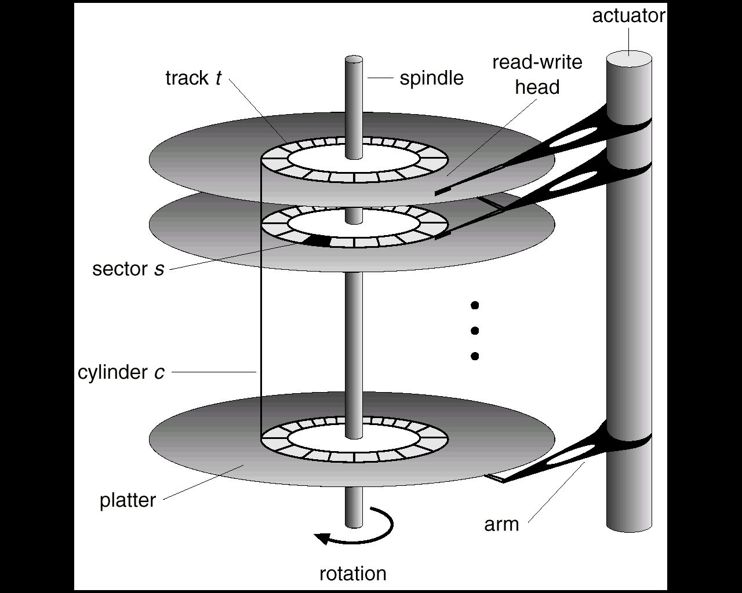
Mecanismo de Movimento do Disco

Slide 22
Hierarquia de Armazenamento
Sistemas de Armazenamento são organizados em hierarquia.
  Velocidade
  Custo
  Volatilidade
Caching – copiar informação em um sistema mais rápido de armazenamento; memória principal pode ser vista como um último cache para o armazenamento secundário

Slide 23

Hierarquia de Dispositivos de Armazenamento

Slide 24
Caching
Princípio importante, realizado em muitos níveis no computador (no hardware, sistema operacional, software)
Informação em uso é copiada de um armazenamento mais lento para um mais rápido temporariamente
Armazenamento mais rápido (cache) é verificado primeiro para determinar se a informação necessária está lá
  Se sim, informação é usada diretamente do cache (rápido)
  Se não, dados são copiados para o cache e usados lá
Cache é menor que o armazenamento que está sendo usado
  Gerência de cache é um problema de projeto importante
  Tamanho do cache e política de substituição

Slide 25
Arquitetura de Sistemas Computacionais
A maioria dos sitemas usa um único processador de propósito geral (de PDAs a mainframes).
  Maioria dos sistemas têm também processadores de propósito específico.
sistemas com Multiprocessadores crescem em uso e importância
  Também chamados de sistemas paralelos, sistemas fortemente acoplados
  Vantagens incluem:
    Vazão (throughput) aumentada
    Economia de escala
    Confiabilidade aumentada – degradação limpa ou tolerância a falhas
  Dois tipos:
    Multiprocessamento assimétrico
    Multiprocessamento simétrico

Slide 26

Como computadores modernos funcionam

Slide 27

Arquitetura de Multiprocessamento Simétrico

Slide 28

Um Projeto Dual-core

Slide 29
Sistemas Agrupados (clusters)
Como sistemas multiprocessados, mas vários sistemas trabalhando juntos
  Usualmente compartilhando armazenamento via uma rede de armazenamento ou storage-area network (SAN)
  Fornecem serviços de alta disponibilidade que sobrevivem as falhas
    Cluster Assimétrico tem uma máquina que permance em hot-standby mode
    Cluster Simétrico tem vários nodos exeutando aplicações, monitorando uns aos outros
  Alguns clusters são para computação de alto desempenho - high-performance computing (HPC)
    Aplicações devem ser escrutas para usar a paralelização

Slide 30
Estrutura de Sistema Operacional
Multiprogramação é necessária para eficiência
  Um único usuário não pode manter CPU e dispositivos de E/S ocupados todo o tempo
  Multiprogramação organiza jobs (código e dados) de forma que a CPU sempre tenha um para ser executado
  Um subconjunto do total de jobs no sistema é mantido na memória
  Um job é selecionado e executa via escalonamento de job
  Quando ele deve esperar (E/S por exemplo), SO executa outro job
Tempo Compartilhado ou Timesharing (multitarefa) é uma extensão lógica na qual a CPU altera jobs tão frequentemente que os usuários podem interagir com cada job durante sua execução, criando computação interativa
  Tempo de Resposta deve ser < 1 segundo
  Cada usuário tem no mínimo um programa executando na memória processo
  Se vários jobs estão prontos para executar ao mesmo tempo  escalonamento de CPU
  Se o processo não cabe na memória, swapping move alguns processos para o armazenamento secundário para carregá-lo e executá-lo
  Memória Virtual permite execução de processos que não estejam completamente na memória

Slide 31

Memória em Sistemas Multiprogramados

Slide 32
Operações de Sistemas Operacionais
Acionado por Interrupções pelo hardware
Erro de Software ou requisições criam exceções ou trap
  Divisão por zero, requisição por serviços do sistema operacional
Outros problemas de processos incluem loops (laços) infinitos, processos que modificam outros ou o sistema operacional
operação em Dois Modos possibilita que o SO se proteja e proteja outros componentes do sistemas
  modo Usuário e modo Kernel
  Mode bit fornecido pelo hardware
    Possibilita determinar quando o sistema está executando código do usuário ou do kernel
    Algumas instruções são projetadas como privilegiadas, sendo somente executáveis em modo kernel
    System call (Chamada de sistema) troca o modo para kernel, no retorno da chamada volta para modo usuário

Slide 33

Transição do Modo Usuário para Modo Kernel
Timer (Temporizador) para prevenir laços infinitos / processos monopolizando recursos
  Gera interrupção após um período específico
  Sistema Operacional decrementa contador
  Quando um contador atinge zero é gerada uma interrupção
  Inicializado antes de escalonar o processo para ganhar novamente o controle ou terminar o programa que excede o tempo alocado

Slide 34
Gerência de Processos
Um processo é um programa em execução. É uma unidade de trabalho no sistema. Programa é uma entidade passiva, processo é uma entidade ativa.
Processo necessita de recursos para realizar sua tarefa
  CPU, memória, E/S, arquivos
  Dados de inicialização
terminação de processos necessita reaproveitar quaisquer recursos reusáveis
processos com uma única thread (Single-threaded) têm um contador de programas (PC) especificando a localização da próxima instrução a ser executada
  Processos executam instruções sequencialmente, uma por vez, até acabar
processos com várias threads (Multi-threaded) possuem um contador de programas por thread
Tipicamente sistemas possuem vários processos, alguns usuários, algum sistema operacional executando concorrentemente em uma ou mais CPUs
  A Concorrência é obtida multiplexando as CPUs entre os processos / threads

Slide 35
Atividades da Gerência de Processos
O sistema operacional é responsável pelas seguintes atividades relacionadas com gerência de processos:
Criar e deletar processos do usuário e do sistema
Suspender e retomar processos
Fornecer mecanismos para sincronização de processos
Fornecer mecanismos para comunicação entre processos
Fornecer mecanismos para tratamento de deadlocks

Slide 36
Gerência de Memória
Todos dados estão na memória antes e depois do processamento
Todas instruções estão na memória para serem executadas
Gerência de Memória determina “o que está na memória e quando”
  Otimizando a utilização da CPU e a resposta do computador aos usuários
Atividades da Gerência de Memória
  Controlar as partes da memória que estão sendo utilizadas e por quem
  Decidir quais processos (ou partes deles) e dados colocar e retirar da memória
  Alocação e desalocação de espaços de memória quando necessário

Slide 37
Gerência de Armazenamento
SO fornece uma visão lógica e uniforme do armazenamento de informações
  Propriedades físicas são abstraídas para unidade de armazenamento lógico - arquivo
  Cada mídia é controlada por um dispositivo (ex., drive de disquete, drive de fita)
    Propriedades variam: velocidade de acesso, capacidade, taxa de transferência de dados, método de acesso (seqüencial ou aleatório)
Gerência de Sistemas de Arquivos
  Arquivos são normalmente organizados em diretórios
  Existe controle de acesso na maioria dos sistemas para determinar quem acessa o que
  Atividades do SO incluem
    Criação e deleção de arquivos e diretórios
    Primitivas para manipular arquivos e diretórios
    Mapeamento de arquivos em armazenamento secundário
    Cópia de Segurança de arquivos em mídias de armazenamento estáveis (não voláteis)

Slide 38
Gerência de Armazenamento em Massa
Tipicamente discos são usados para armazenar dados que não cabem na memória principal ou dados que devem ser guardados por um “longo” período de tempo.
Gerência adequada é de vital importância
A velocidade das operações do computador dependem fortemente dos subsistemas de disco e seus algoritmos
Atividades do SO
  Gerência do espaço livre
  Alocação de armazenamento
  Escalonamento de disco
Alguns armazenamentos não precisam ser rápidos
  Armazenamento terciário inclui armazenamento óptico, fitas magnéticas
  Ainda devem ser gerenciados
  Varia entre WORM (write-once, read-many-times – escreve uma vez, lê muitas vezes) e RW (read-write – leitura-escrita)

Slide 39

Desempenho de Vários Níveis de Armazenamento
Movimento entre níveis da hierarquia de armazenamento pode ser explícito ou implícito.

Slide 40

Migração de um Inteiro A do Disco para Registrador
Em ambientes multitarefa é preciso tomar cuidado para usar o valor mais recente, não importa onde ele esteja armazenado na hierarquia
Ambientes multiprocessados devem fornecer coerência de cache em hardware possibilitando que todas as CPUS tenha o valor mais recente em seu cache
Em ambientes distribuídos a situação é ainda mais complexa
  Várias cópias dos dados podem existir
  Várias soluções são apresentadas no Capítulo 17

Slide 41
Subsistema de E/S
Um dos objetivos do SO é esconder peculiaridades dos dispositivos de hardware do usuário
Subsistema de E/S é responsável por
  Gerência de Memória do E/S incluindo:
    bufferização - armazenando dados temporariamente enquanto estão sendo transferidos
    caching - armazenando partes dos dados em armazenamento mais rápido para aumentar o desempenho
    spooling - sobreposição da saída de um job com a entrada de outros jobs
  Interface geral para drivers de dispositivos
  Drivers para dispositivos de hardware específicos

Slide 42
Proteção e Segurança
Proteção – qualquer mecanismo para controlar acesso de processos ou usuários aos recursos definidos pelo SO
Segurança – defesa do sistema contra ataques internos e externos
  Conceito muito amplo, incluindo negação de serviços (DOS), worms, vírus, roubo de identidade, roubo de serviço
Sistema geralmente primeiro identifica os usuários, para determinar quem pode fazer o que
  Identidades de Usuários (user IDs, security IDs) incluem nomes e associam números, um por usuário
  user ID é associado com todos os arquivos, processos daquele usuário para determinar o controle de acesso
  Identificador de Grupo (group ID) permite que um conjunto de usuários seja definido e seu controle gerenciado, também sendo associado com cada processo e arquivo
  aumento de privilégio (privilege escalation) permite que usuários alterem para uma identificação com mais direitos

Slide 43
Ambientes Computacionais
Computadores Tradicionais
  Ficam obsoletos com o tempo
  Ambiente de Escritório
    PCs conectados a um rede, terminais ligados ao mainframe ou minicomputadores fornecendo batch (execução em lote) e tempo compartilhado
    Hoje existem portais permitindo acesso a redes e sistemas remotos e aos mesmos recursos
  Redes Caseiras
    Costumava ser um sistema isolado, com modem
    Hoje conectado em rede e com firewall

Slide 44

Ambientes Computacionais (Cont.)
Computação Cliente-Servidor
  Terminais burros suplantados por PCs mais poderosos
  Muitos sistemas agora servidores, respondendo a requisições geradas pelos clientes
    Servidor fornece uma interface ao cliente permitindo a requisição de serviços (ex. bancos de dados)
    Servidor de Arquivos fornece interface para clientes armazenar e acessar arquivos

Slide 45
Computação entre Pares (Peer-to-Peer)
Outro modelo de sistema distribuído
P2P não faz distinção entre clientes e servidores
  Ao contrário todos os nodos são considerados igualitários
  Cada um pode agir como cliente, servidor ou ambos
  Nodo deve se juntar a rede P2P
    Registrar seus serviços com um serviço de procura central na rede, ou
    Distribuir requisição por serviço e responder para requisições por serviço via protocolo de descoberta
  Exemplos incluem Napster e Gnutella

Slide 46
Computação Baseada na Web
Web se tornou ubíqua
PCs são os dispositivos mais predominantes
Mais dispositivos estão sendo conectados em redes permitindo acesso pela web
Nova categoria de dispositivos para gerenciar tráfego na web entre servidores similares: balanceamento de carga
Uso de sistemas operacionais como Windows 95, no lado do cliente, desenvolveram-se para Linux. Mac OS e Windows Vista, que podem ser clientes e servidores

Slide 47
Sistemas Operacionais Open-Source
Sistemas operacionais que disponibilizam o código-fonte e não somente o código binário fechado
Contra a proteção de cópia e o movimento Digital Rights Management (DRM)
Iniciado pela Free Software Foundation (FSF), que mantem “copyleft” GNU Public License (GPL)
Exemplos incluem GNU/Linux, BSD UNIX (incluindo o principal componente do Mac OS X), e Sun Solaris

Slide 48
Fim do Capítulo 1

